Slide 1
Муниципальное казенное дошкольное образовательное учреждение «Детский сад №1 «Теремок» г. Алатырь
Организация работы с родителями в рамках реализации направления «Экономическое воспитание дошкольников»
Вишнякова И. Н

Slide 2
Дети – наше будущее, и чем раньше мы начнем прививать им основы финансовой культуры, знакомить с основными правилами личного финансового планирования и финансовой безопасности, тем завтра им будет легче вступить во взрослую жизнь, адаптироваться в ней, а для кого-то - определиться с выбором будущей профессии.
Безусловно в период дошкольного детства, огромную роль играет семья, и работа по экономическому воспитанию дошкольников невозможна без участия родителей, их заинтересованности, понимания важности проблемы.
Только взаимодействуя с родителями, мы можем добиться результатов в успешном решении проблемы в области экономического воспитания и развития детей.
Ибо финансовая грамотность – вопрос не столько детский, сколько семейный. Родители должны знать и помнить, что выполняя любой каприза ребёнка, они тем самым не научат его правильно относиться и обращаться с деньгами. Должны объяснять ребёнку, что для того, чтобы заиметь то, что хочется надо потрудиться и заработать деньги. Дети должны осознавать, что денежные средства зарабатываются собственным трудом.

Slide 3
Детский сад работает по проекту «По ступенькам финансовой грамотности» с сентября 2019 года в рамках региональной опорной площадки по экономическому воспитанию дошкольников. Реализация программы ведется в 5 возрастных группах, воспитатели прошли курсы повышения квалификации по данному направлению.
Начиная работу по экономическому воспитанию дошкольников, мы воспитатели средней группы начали с родительского собрания, которое проходило в форме круглого стола и были даны вопросы для обсуждения с родителями:
С какого возраста ребенка можно посылать в магазин?
У кого из детей есть копилка? Чье решение было заиметь копилку?
Ваше мнение о копилке?
С какого возраста можно дарить деньги детям как подарок?
Ваше мнение по оплате детских услуг по дому?
За хорошую учебу можно денежно поощрять детей? Ваше мнение.
Если ребенок дошкольного возраста, помог бабушке, например помог собрать малину, прополоть грядки, за эту работу можно ребенка денежно наградить?

Slide 4
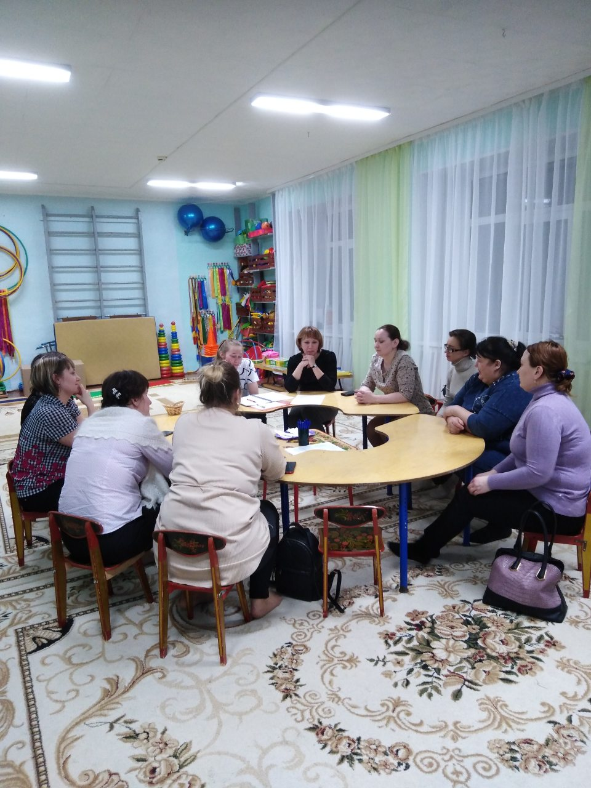
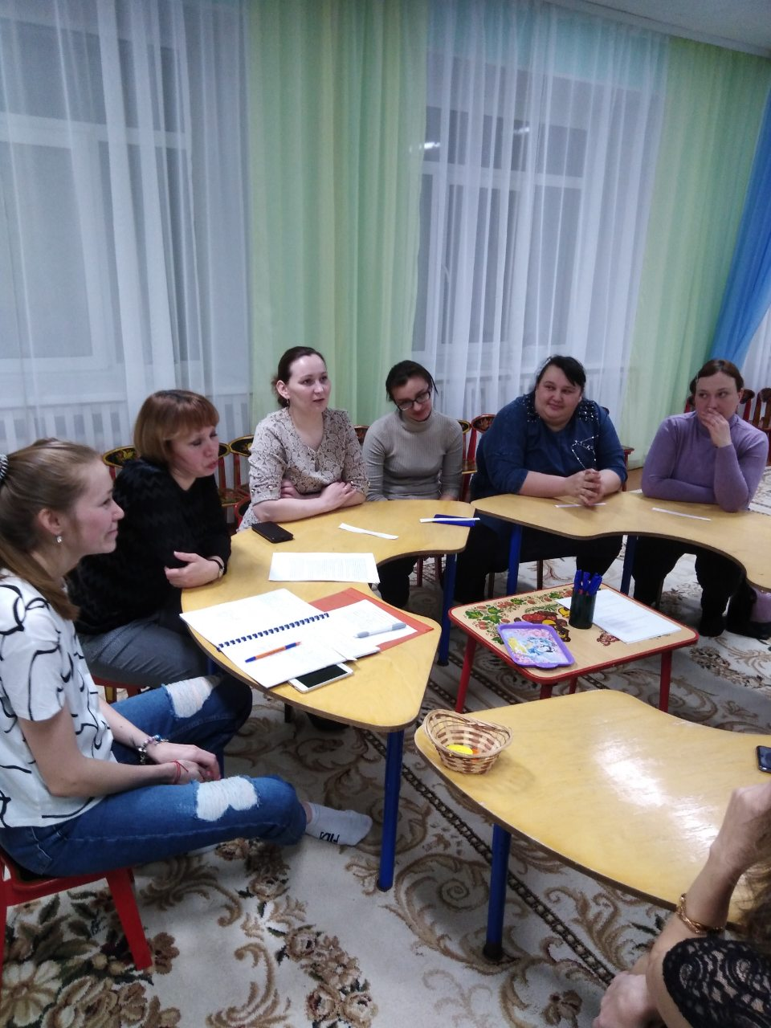
На встрече познакомили родителей с целями и задачами Проекта по экономическому воспитанию «По ступеням финансовой грамотности», с содержанием, рассказали, какие мероприятия проводим в рамках проекта.

Slide 5
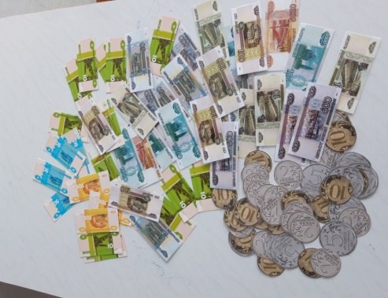
Мы провели анкетирование «Экономическое воспитание ребёнка в семье». По результатам анкетирования сделали вывод, что родители признают необходимость и полезность экономического воспитания детей уже в дошкольном возрасте. Считая, что экономическое воспитание обогащает и дополняет социально-коммуникативное и познавательное развитие дошкольников. И активно помогают нам, например, родителями были изготовлены бумажные купюры и монеты для игр и занятий, а так же предоставлен Альбом нумизмата с купюрами и монетами разных стран. Принесли кошельки и сумочки для сюжетно ролевых игр.

Slide 6
Так же планируем провести совместное мероприятие с родителями, основная идея которого заключается в том, что несколько родителей расскажут о своей профессии, покажут, какую работу они выполняют на работе, проходить будет мероприятие в форме сюжетно-ролевой игры. Тем самым проиграв различные ситуации с родителями, у детей расширятся знания о мире профессий. Идея этого мероприятия возникла не случайно, многие дети не знают, где и кем работают их мамы и папы, какую работу они выполняют на работе
Подготовили список литературы, которую родители могут читать детям, ведь во многих сказках есть экономическая составляющая, например во многих сказках отражается труд людей «Хаврошечка», «Морозко», «Федорино горе», «Мужик и медведь», сказки о потребностях А.С.Пушкин «Сказка о рыбаке и рыбке», К.И.Чуйковский «Телефон», сказки о бартере «Лисичка со скалочкой», Катаев «Дудочка и кувшинчик», сказки о деньгах К.И. Чуйковский «Муха- цокотуха», А. Толстой «Буратино», сказки о рекламе «Ш.Перро «Кот в сапога», Г.Х.Андерсен «Новое платье короля», С.Михалков «Как мужик корову продавал»

Slide 7
По завершению круглого стола раздали родителям памятки, советы, по воспитанию детей в современных экономических условиях.
1. Рассказывайте детям о своей работе.
2. Не скрывайте от детей свое материальное положение.
3. Не приучайте детей к излишествам.
4. Формируйте у детей разумные потребности.
5. Учите детей бережливости.
6. Помогите детям осознать стоимость вещей.
7. Привлекайте детей к работе по дому.
8. Дети должны знать цену деньгам.
Готовимся провести открытое занятие с привлечением родителей на тему «Веселая копилка», где расскажем детям историю возникновения денег, какими деньгами в настоящее время пользуются в нашей стране и как они называются, откуда берутся деньги, зачем людям нужны деньги. Поиграем в игру «Семейный бюджет».

Slide 8
За круглым столом мы с родителями подняли вопрос обсуждения «Безотходное производство», суть которого заключается в том, чтобы дать старым вещам вторую жизнь. Использовать старые вещи для создания новых, например изготовление из ненужных вещей ковриков, игрушек, кукол и т.д. Ведь можно не покупать коврики, игрушки в магазине, а сделать своими руками, тем самым сэкономив семейный бюджет.
Используя данные формы работы с родителями, я думаю, родители будут не только сторонними наблюдателями, а активными участниками образовательного процесса в ДОУ, в том числе и по экономическому воспитанию.

Slide 9
Спасибо за внимание!

